Slide 1
Instrumental Conditioning
Pertemuan 3
Lita Patricia Lunanta, M. Psi

Slide 2
Kemampuan akhir yang diharapkan
Mahasiswa menguasai teori belajar instrumental conditioning serta konsep-konsep yang berkaitan dengan instrumental conditioning.
Mahasiswa mampu menjelaskan proses belajar dalam instrumental conditioning dan membuat perbandingkan dengan teori belajar lainnya.
Mahasiswa dapat memberikan contoh perilaku sehari-hari yang dapat dijelaskan lewat instrumental conditioning

Slide 3
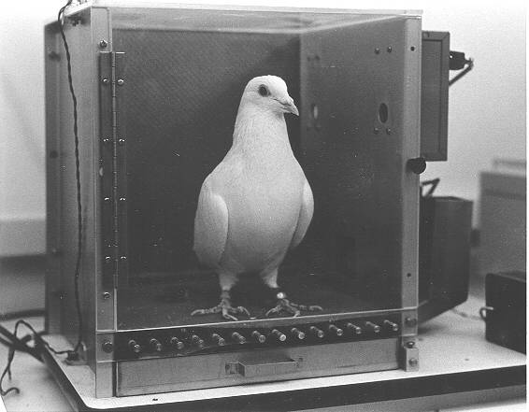
Instrumental Conditioning

Slide 4
Instrumental conditioning Operant conditioning skinnerian conditioning
Proses manipulasi konsekuensi dari suatu respons sehingga respons tersebut dapat meningkat atau menurun

Slide 5
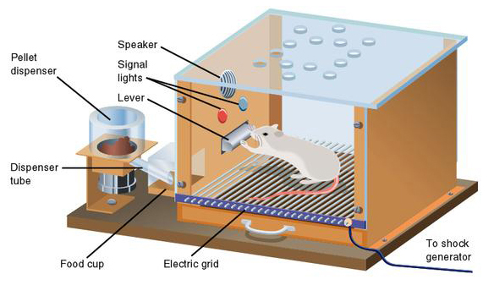

Slide 6
Karakteristik
Reinforcement
Tiap kejadian yang meningkatkan atau mempertahankan kekuatan respons
Positif Reinforcement: adanya stimulus berfungsi untuk meningkatkan respons
Negative Reinforcement: hilangnya stimulus (aversive stimulus) berfungsi untuk meningkatkan respons
Contingency
Adanya perilaku tertentu sebelum diberikan reinforcement

Slide 8
Measures of Response Strength
Probability of response
Latency of response
Total time of a response
Discriminative Tasks
Melakukan pilihan yang benar sebelum mendapatkan reinforcement
Co: traffic light

Slide 9
hambatan
Species specific: tiap organisme memiliki batasan tertentu dalam rentang perilaku yang dapat dilakukan
Preparedness: kesiapan individu/organisme untuk tipe belajar tertentu
prepared
unprepared
contraprepared
Notes:
contraprepared: prepared not to learn the specific task

Slide 10
Perbandingan Instrumental Conditioning dan Classical Conditioning
Emitted vs Elicited Responses
Emitted: sukarela
Elicited: dipancing stimulus tertentu (classical conditioning)
Stimulus Identification
Konsep yang khas pada classical conditioning (CS-UCS; CS-CR)

Slide 11
Konsep lain
Shaping
Reinforcement diberikan semakin perilaku mendekati target (secara bertahap)
Superstitious behavior
Reinforcement yang terjadi tanpa ada hubungan yang nyata dengan perilaku; urband legend
Learned helplessness
Terlalu lama berada dalam aversive stimulus yang tidak terkontrol menghambat proses belajar berikutnya

Slide 12
Latihan membandingkan
Pilih satu kejadian yang sederhana
Jelaskan kejadian tersebut dengan prinsip classical conditioning
Jelaskan kejadian tersebut dengan prinsip instrumental conditioning
Notes:
Misalnya, klo bangun pagi, dpt nasi uduk
Klo classical, nasi uduk itu sdh menjadi asosiasi utk bangun, jadi baunya bikin bangun
Ojek online, stlh naik dpt reward.
Mau pulang, asosiasinya dengan ojek online??

